Slide 1
Véradós móka
A fejlesztő csapat neve: Tepertvau

Slide 2
Beosztás:
Jármi Krisztián – FRONTEND, TESZTELÉS
Kovács Norbert Richárd – backend, TESZTELÉS
Zsiros Ákos – backend, tesztelés
Juhász Attila – frontend, tesztelés

Slide 3
Program alapkoncepció:
Egy olyan programot fejlesztünk amely segítségével véradást követő adatokat tudunk tárolni, kezelni.

Slide 4
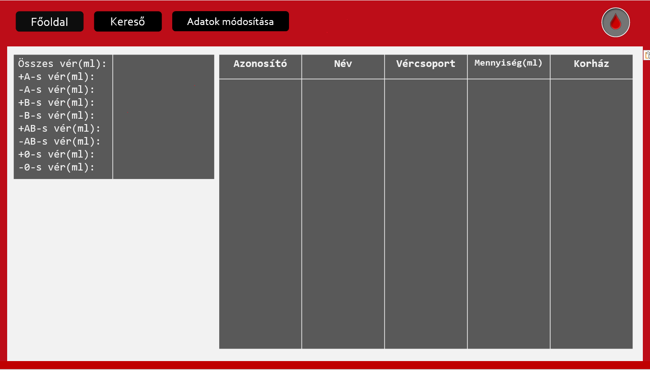
A főoldal

Slide 5
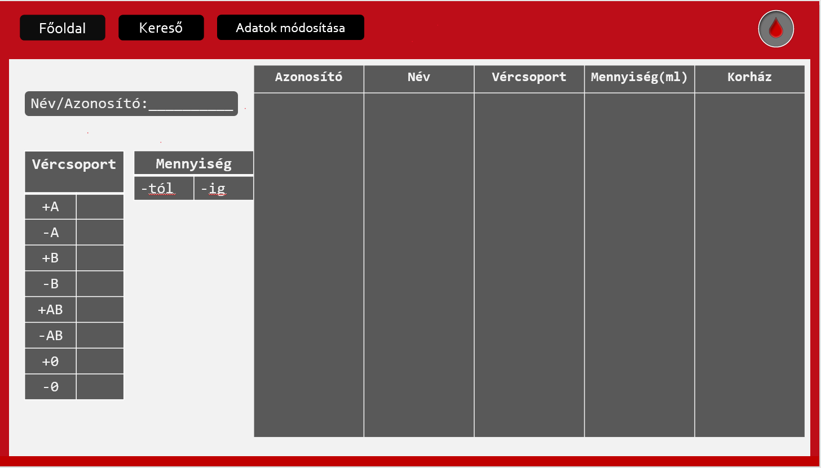
A kereső

Slide 6
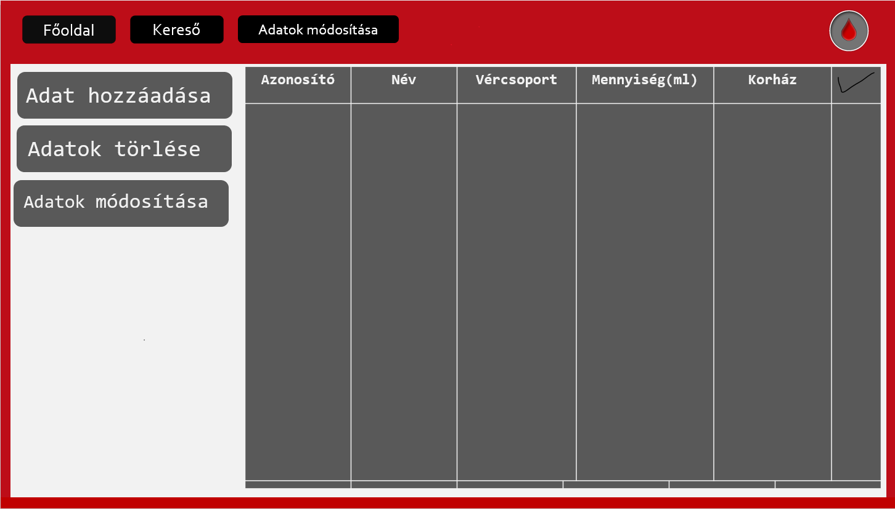
Az adatmódosító

Slide 7
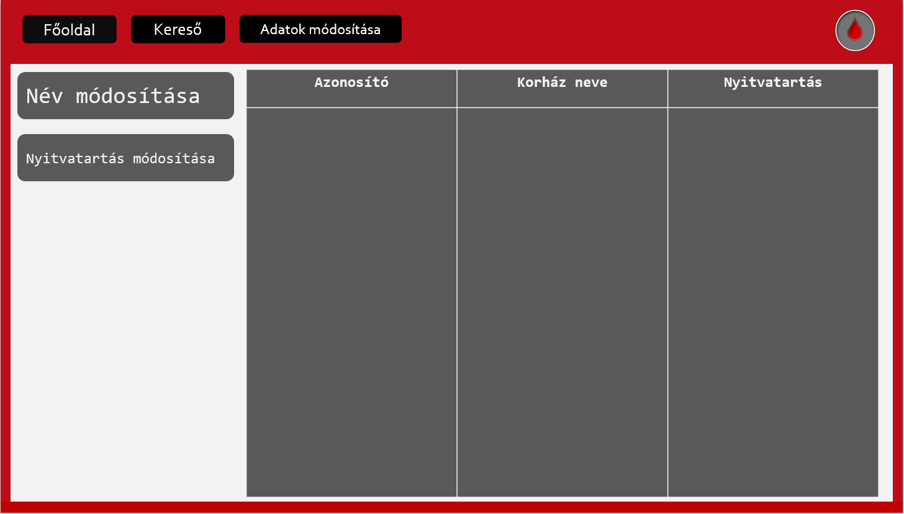
A korházi adatok oldala

Slide 8

A logó kinézete:

Slide 9
Trello
https://trello.com/b/1UwqXdOu/v%C3%A9rad%C3%B3s-m%C3%B3ka

Slide 10
Github
https://github.com/Tepertvau/ProjektFeladat

Slide 11
Köszönjük a figyelmet!
Juhász Attila, Kovács norbert richárd, Jármi krisztián, zsiros ákos

